Slide 1
Version Control Systems

Slide 2
Для чего нужны VCS

Slide 3
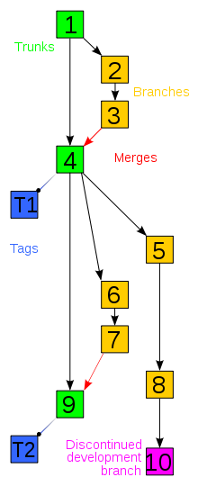
Что такое Version Control System (VCS)
Хранение кода
Ведение истории
Откат к раним версиям
Совместная работа
параллельное редактирование
защита изменений

Slide 4
Примеры использования
Откат на предыдущее состояние
Просмотр истории
Кто вносил исправление, как именно реализовывали ту или иную функциональность, …
Никаких комментариев с кодом !!!!
Откат к раннему состоянию
Исправление ошибок на проме
Параллельная работа
Невозможность затереть изменения друг друга
Возможность узнать о внесении изменений

Slide 5
Теория VCS

Slide 6
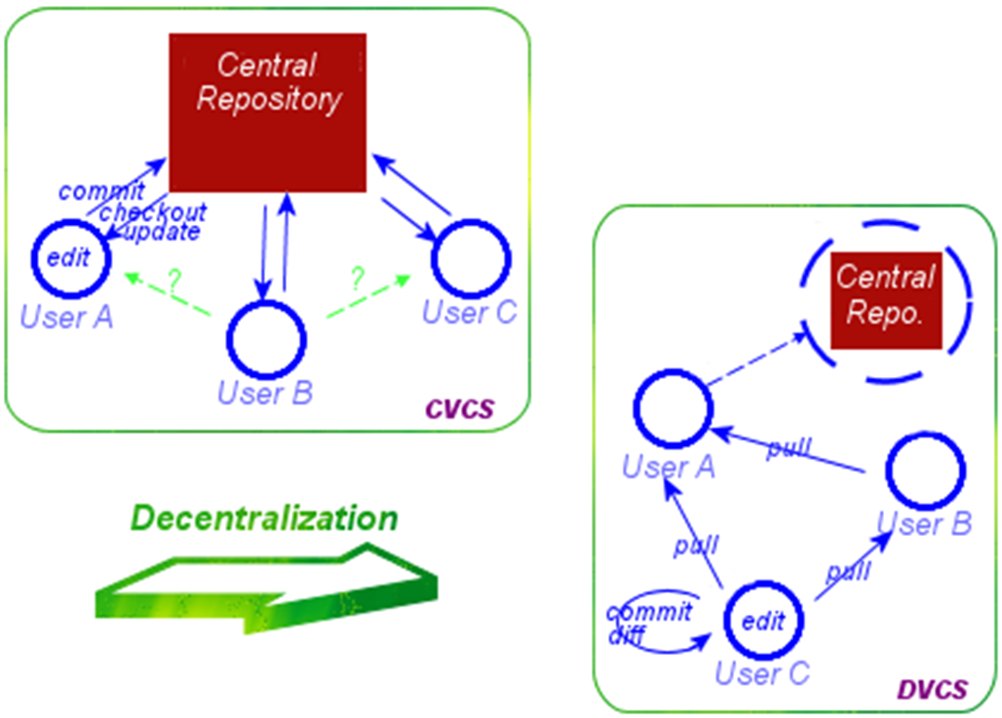
Centralized (CVCS) vs Distributed (DVCS)
Notes:
Централизованные и децентрализованные

Slide 7
Centralized (CVCS) vs Distributed (DVCS)
Centralized
Distributed
Единый репозиторий
Commit требует соединения
Вся история в одном месте
Сложности с управлением ветками (branches)
Множество репозиториев
Соединение не требуется
Не возможно собрать всю историю
Простота управления ветками

Slide 8


Основные действия (centralized)
WC (working copy) / Workspace
Repository
Update / Get latest version
Add
Delete
Commit
Rollback
Notes:
Репозиторий, рабочая копия, коммит, ролбак, …

Slide 9
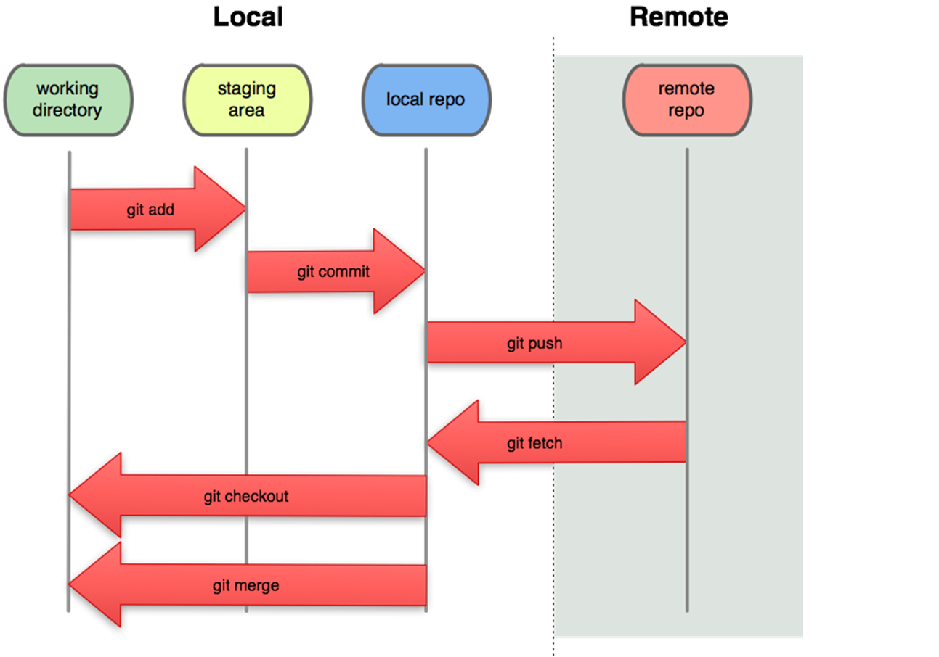
Основные действия (distributed)

Slide 10
Concurrency models
Lock-unlock
Merge
Пессимистичная блокировка
Редактирование
Заблокировать файл (в репозитории)
Отредактировать
Вернуть в репозиторий и разблокировать
Оптимистичная блокировка
Редактирование
Скопировать из репозитория
Отредактировать файл
Попытаться вернуть в репозиторий
Не было изменений → просто вернуть
Были изменения → «слить» изменения и вернуть

Slide 11
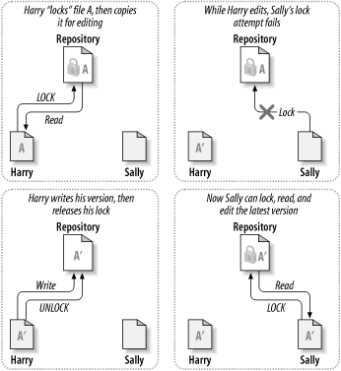
Lock-modify-unlock (пессимистичная блокировка)
Sally tries to edit
GET LOCK
Locked!
Read
It’s impossible to edit until Harry releases the lock
Write (save)
Read
RELEASE THE LOCK
GET LOCK

Slide 12
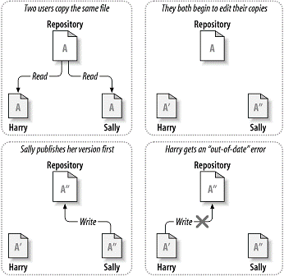
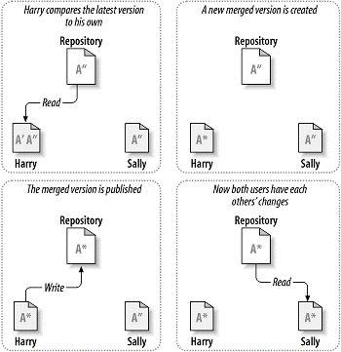
Copy-modify-merge (оптимистичная блокировка)
Коррекция

Slide 13






Известные VCS

Slide 14




Инструменты
Командная строка
svn.exe
tf.exe
git.exe
В Windows Explorer UI
Team Foundation Server Power Tools
Git Extensions
В Visual Studio
AnkhSVN
«Из коробки»
«Из коробки начиная с 2013»

Slide 15
Best Practice
Хранить
исходный код
все необходимые third-party library (?),
скрипты сборки,
служебные файлы для всех (.sln, .csproj, package.config, …)
Не хранить:
артефакты сборки (bin/, obj/, .dll, .exe)
локальные служебные (.vs/)
закомментированный код
Одна фича – одна ветка
Использовать метки (тэги)

Slide 16
Сервисы на базе VCS

Slide 17



Популярные системы
Система | Service / On Premise | Based on VCS
GitHub | + / - | Git
GitLab | + / + | Git
Azure DevOps (Server) | + / + | Git, TFS
Bitbucket | + / - | Git, Hg (deprecated)
SourceForge | + / - | Git, SVN, Hg

Slide 18
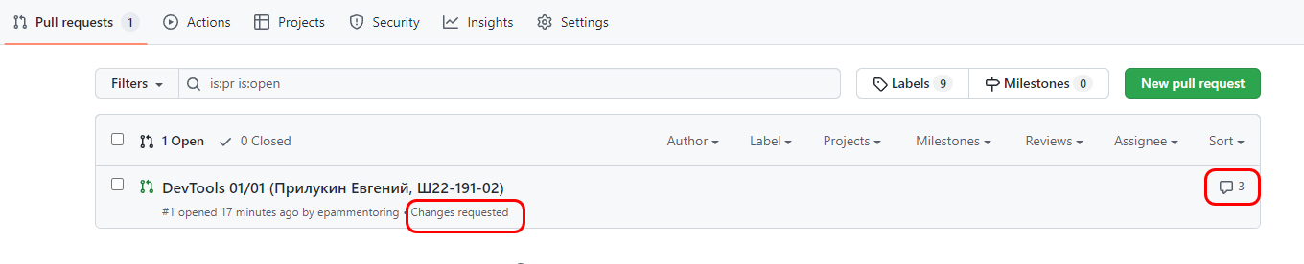
Для чего
Сервер для хранения всех центральных репозиториев
Workflow работы
Права на ветки
Управляемый Merge: Pool Request (PR) / Merge Request (MR)
Механизмы Code Review / Conversation
Удобный откат

Slide 19
Дополнительно (full project management)
Issue tracking
Bugs/tasks/… (!!! Relate with code/PR)
Discussions
Releases (artefacts)
Documentation (wiki, help pages)
Actions (build, deploy, …)

Slide 20
Best practice
MR / PR
Только изменения в рамках задачи
Привязывайте Issue
Review
Запрет на прямой коммит в master
Actions
Тестирование

